Slide 1
«Зеленые школы»
Направление образовательного проекта «Зеленые школы» - обращение с отходами

Slide 2
Государственное учреждение образования «Новодворская средняя школа Свислочского района»
Акция «Новая жизнь в обмен на крышечки»

Slide 3
Notes:
Цель акции

Slide 4
Цель акции: привлечение школьников и жителей агрогородка Новый Двор к раздельному сбору отходов (пластиковых крышечек) через участие в благотворительной деятельности.

Slide 5
Задачи: создание информационных материалов, освещение проблемы и необходимости раздельного сбора мусора;
организация сбора крышечек на уровне учреждения образования, уровне населенного пункта;
налаживание каналов связи с пунктами приема крышечек.

Slide 6
С целью реализации акции «Новая жизнь в обмен на крышечки» создана инициативная группа:
Гончаревич Дмитрий, 7 класс
Лобач Иван, 7 класс
Папкович Екатерина, 8 класс
Сикор Александра, 7 класс
Наумик Кирилл, 9 класс
Мархалюк Д, 9 класс
Руководитель Гончаревич Т.И.

Slide 7
Этапы проведения акции: 1.Подготовительно-информационный (проведение внеклассных мероприятий по теме, установка контейнеров для сбора крышечек).
2.Этап реализации сбора крышечек (посредством соревнования между классами).
3. Заключительный (подведение итогов).

Slide 8
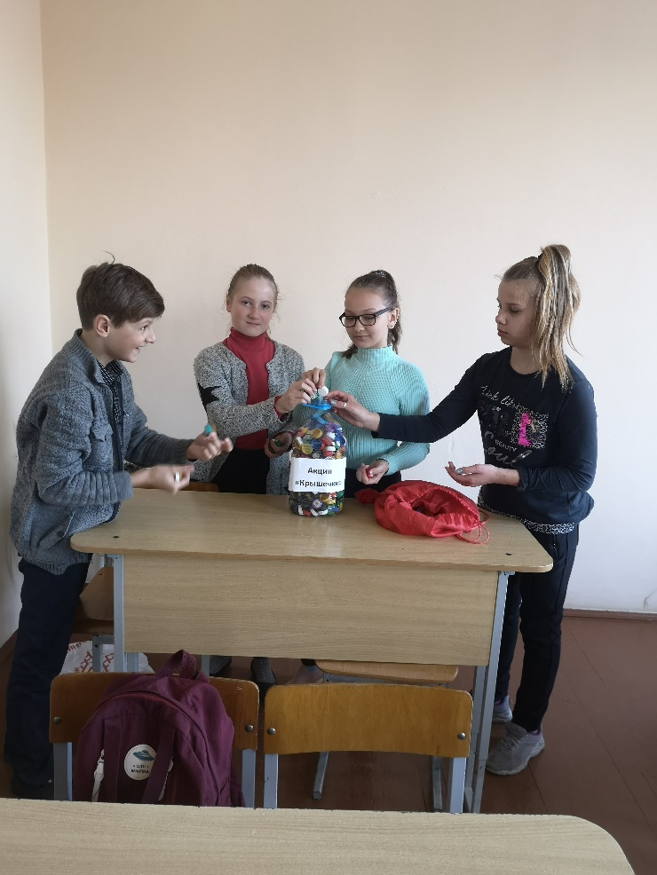
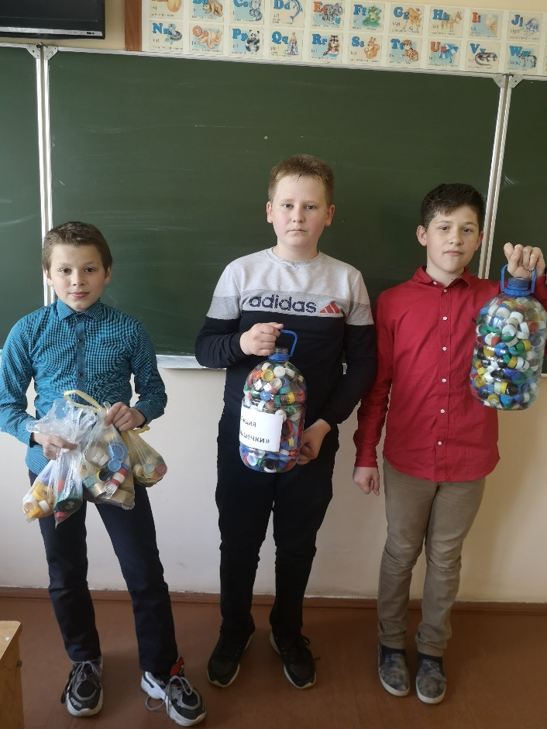
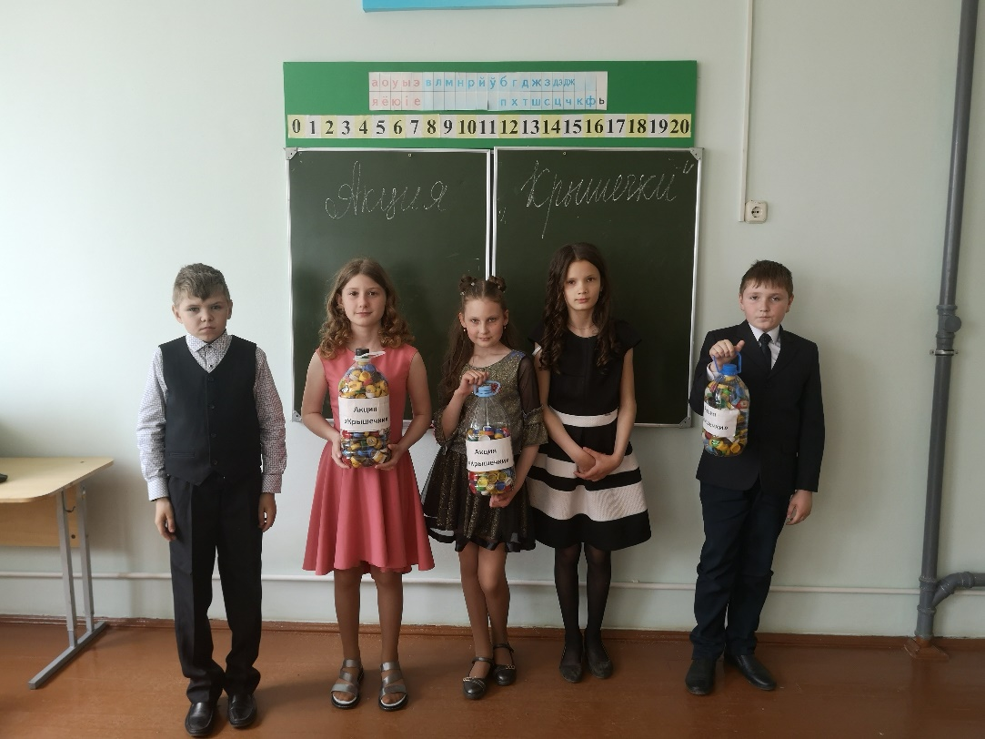
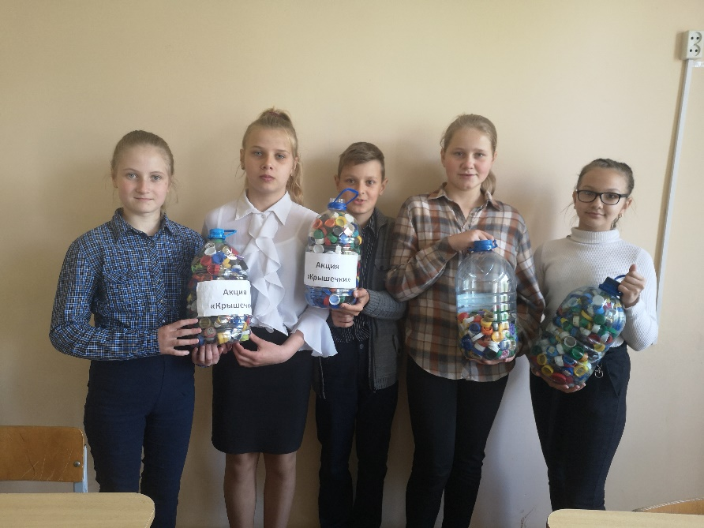

Slide 9
Результативность: в ходе проведения акции было собрано 12,5 кг крышечек. Были налажены каланы связи с пунктами приема крышечек. А так же ребята нацелены на продолжение этого доброго дела и готовятся к проведению такой же акции в новом учебном году.

